Slide 1

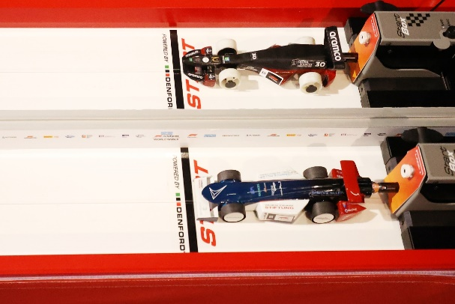
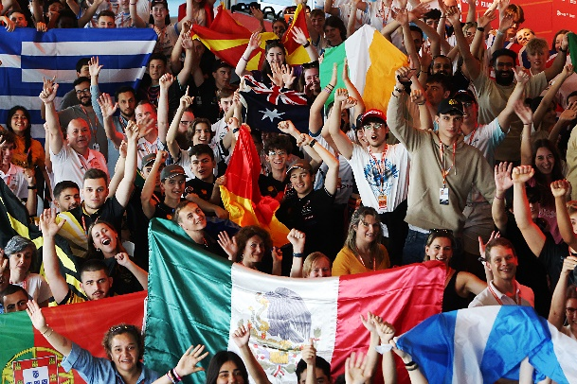
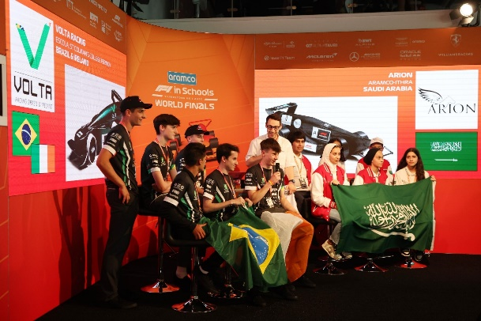
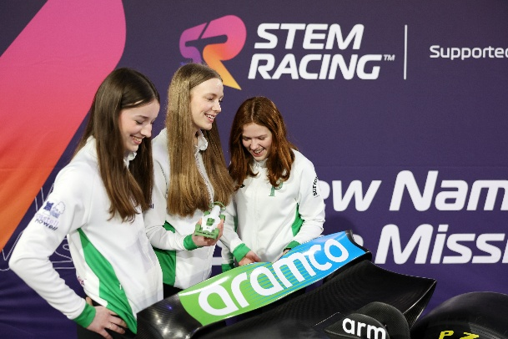
Partnerségi ajánlat – csapat neve

Slide 2
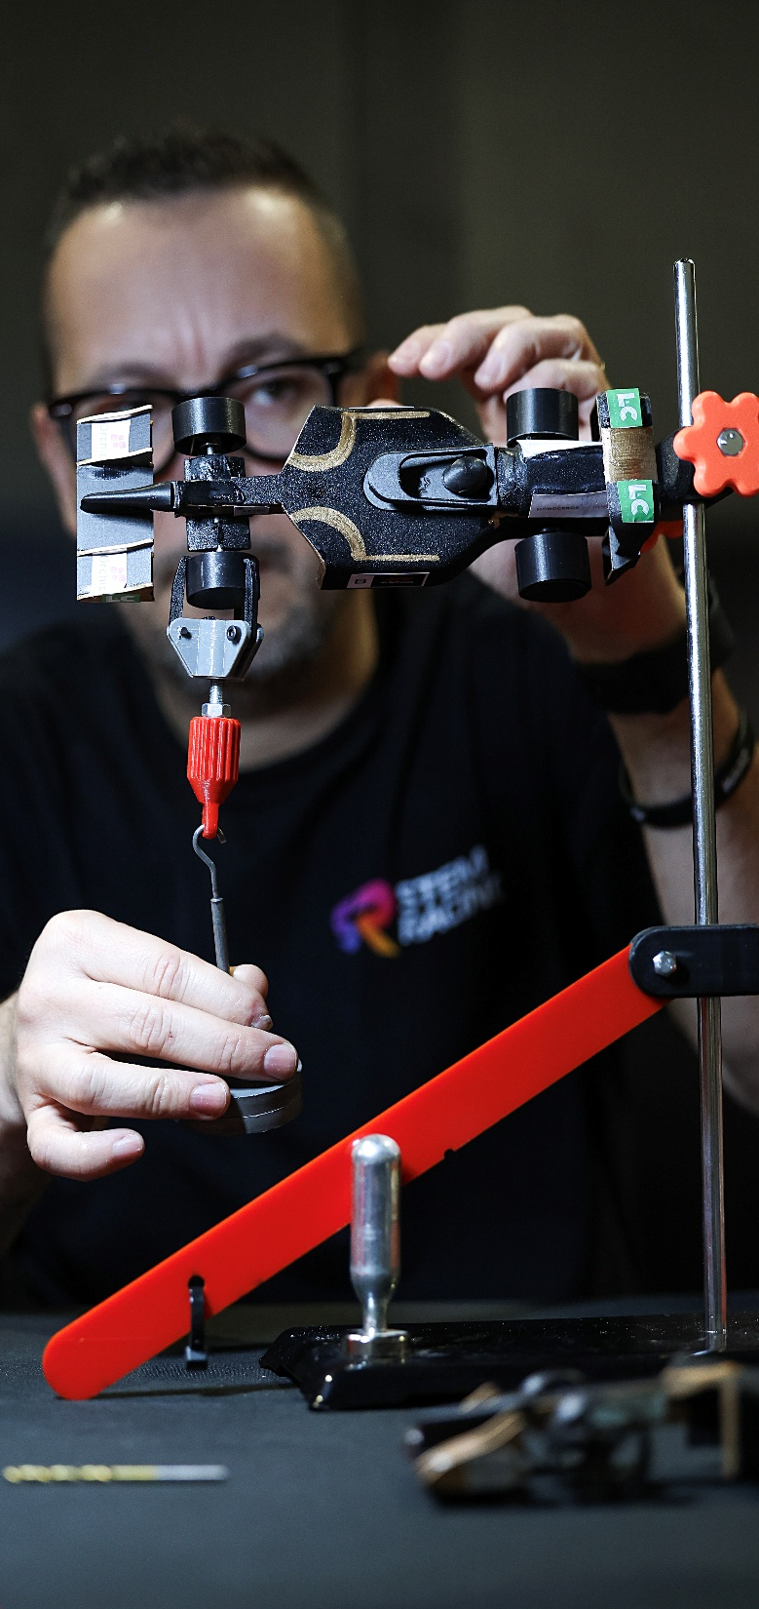
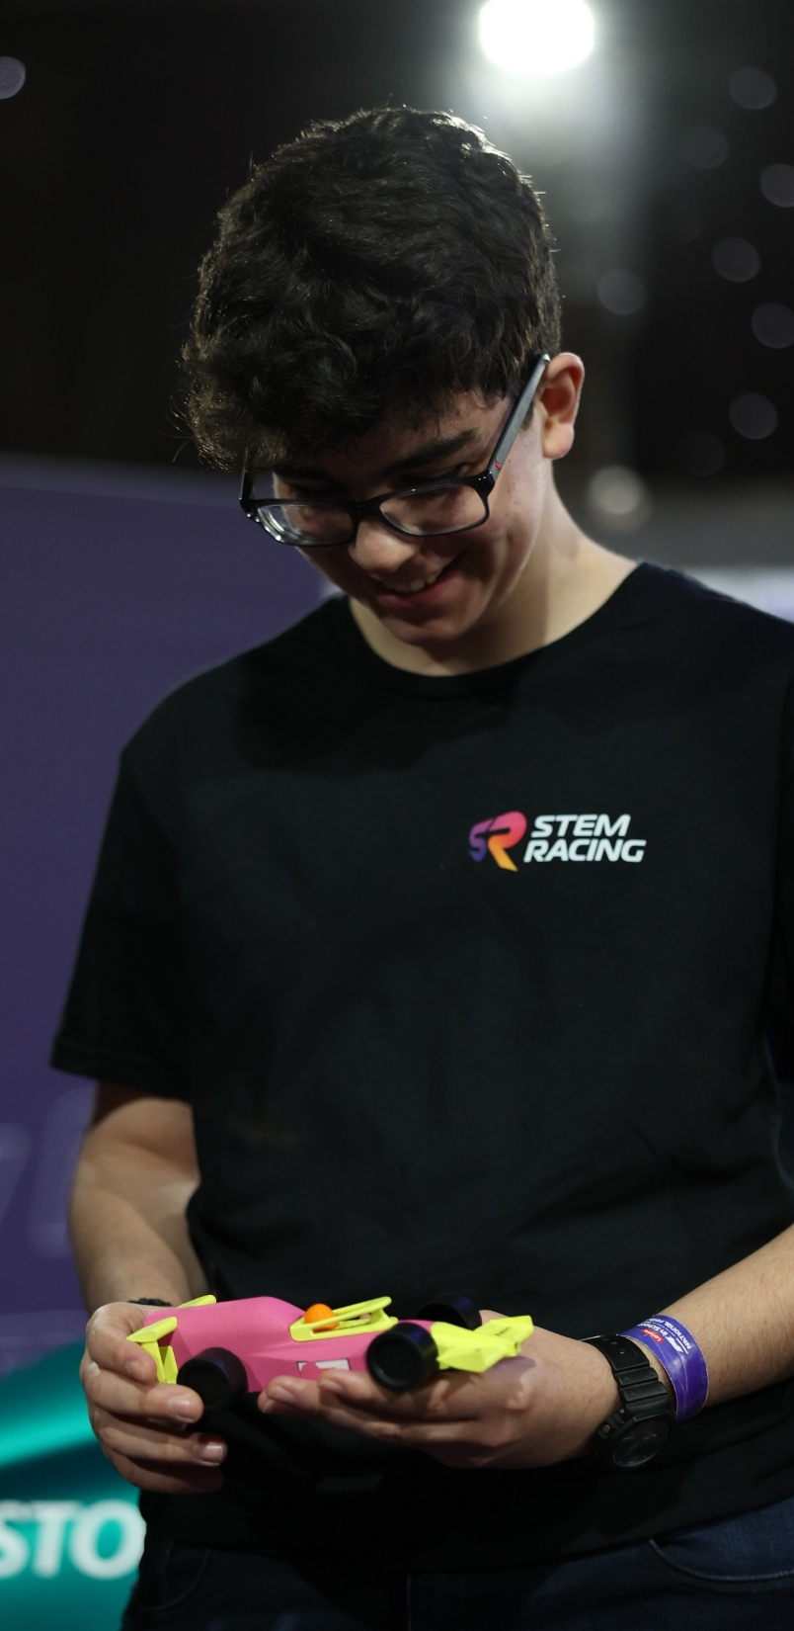
Mi az a STEM Racing?
A pályánál kezdődik. A jövő mérnökeinél folytatódik.
STEM Racing™ (korábbi nevén F1 in Schools) az Egyesült Királyságból indult nemzetközi oktatási program, amely kezdetben 8 iskola részvételével indult. Ma már több mint 28 000 iskola csatlakozik hozzá a világ 65 országában.
Formula–1 által inspirált mérnöki kihívás;
autótervezési és gyártási készségek fejlesztése;
tesztelés és versenyzés, termékfejlesztés fókusszal;
marketing- és szponzoráció készségek fejlesztése;
csapatmenedzsment és csapatmunka fejlesztése;
prezentációs készségek és fundraising.
A STEM Racing a Forma–1 által inspirált mérnöki és innovációs verseny 6-19 éves diákok számára.

Slide 3

Csapat bemutatkozás
Csapatról kép
Csapatról főbb információk

Slide 4
Mit akarunk elérni?
Pontos, teljesíthető kérést fogalmazzatok meg. Nem csak pénzbeli támogatás jöhet szóba.

Slide 5
Mire kérünk támogatást?
Tervezett költség | Összeg | Megjegyzés
Összesen: Összeg

Slide 6

Mit tudunk cserébe felajánlani?
Olyat ígérjetek, amit meg tudtok tartani!

Slide 7
Támogatási lehetőségek
 | BRONZ csomag | SILVER csomag | GOLD csomag
Kategória 1
Kategória 2
Kategória 3
Kategória 4
Kategória 5
Kategória 6
Ár | ÖSSZEG | ÖSSZEG | ÖSSZEG

Slide 8

Köszönjük a figyelmet!
Kapcsolat:
Név
e-mail
telefonszám

